Slide 1
Deteksi buah
Salman Fathul A (152017075)
Jeri Suranta (152017083)
Abeldo (152017085)

Slide 2
Latar Belakang
Pada perkembangan zaman ini sudah banyak macam – macam buah yang ada pada saat ini karena itu kami membuat deteksi buah
Perancangan ini digunakan untuk mendeteksi 3 buah yaitu apel,jeruk,pisang

Slide 3
TUJUAN
Dapat Mengetahui macam-macam buah
Aplikasi ini dibuat agar dapat mendeteksi buah pada sebuah gambar yaitu ada buah apel,jeruk dan pisang.

Slide 4
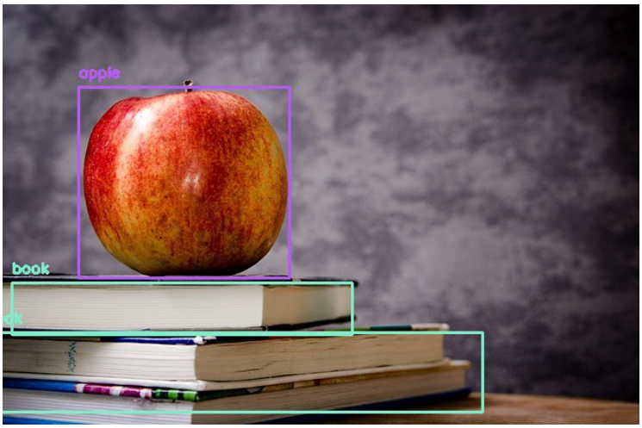
METODE
Algoritma YOLO ini adalah merupakan Object Deteciton yang baru-baru ini sangat populer untuk dikembangkan. YOLO memiliki versi yaitu Yolo V1, Yolo V2, dan Yolo V3. Cara kerja YOLO yaitu dengan melihat seluruh gambar sekali, kemudian melewati jaringan saraf sekali langsung mendeteksi obyek yang ada. Oleh karena itu disebut YOLO (You Only Look Once).

Slide 5
YOLO menggunakan pendekan yang sangat berbeda dengan algoritma sebelumnya, yakni menerapkan jaringan syaraf tunggal pada keseluruhan gambar. Jaringan ini akan membagi gambar menjadi wilayah-wilayah kemudian memprediksi kotak pembatas dan probabilitas, untuk setiap kotak wilayah pembatas ditimbang probabilitasnya untuk mengklasifikasian sebagai objek atau bukan.

Slide 6
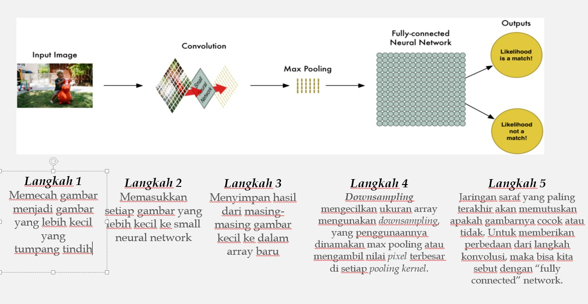

Slide 7
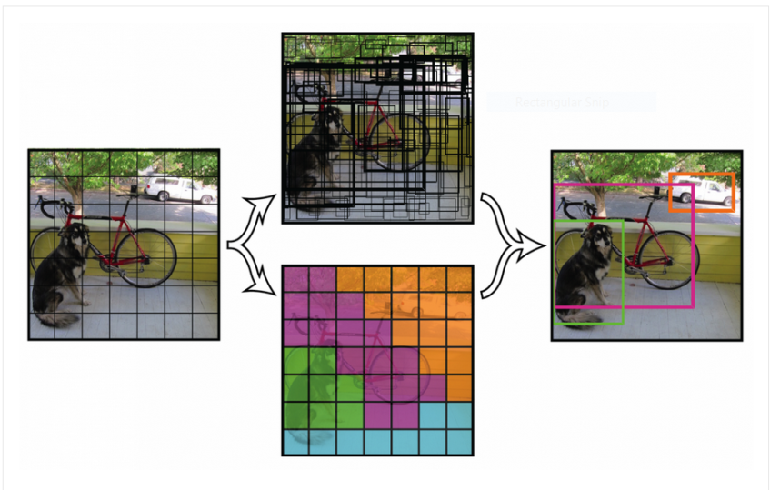
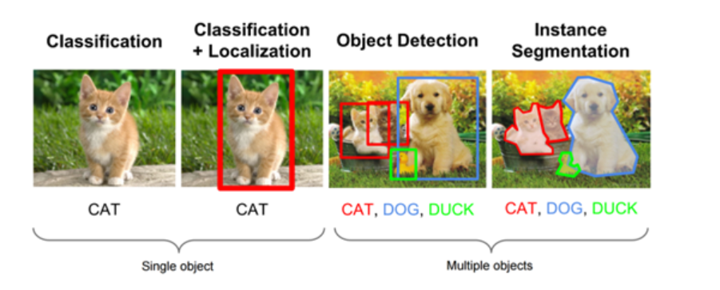
Cara kerja jadi gambar di masukkan lalu menggunakan metode yolo setelah itu yolo akan memisahkan menjadi 2 bagian ada yang mengkotakkan dan membagi2 warna untuk memisahkan objek

Slide 8
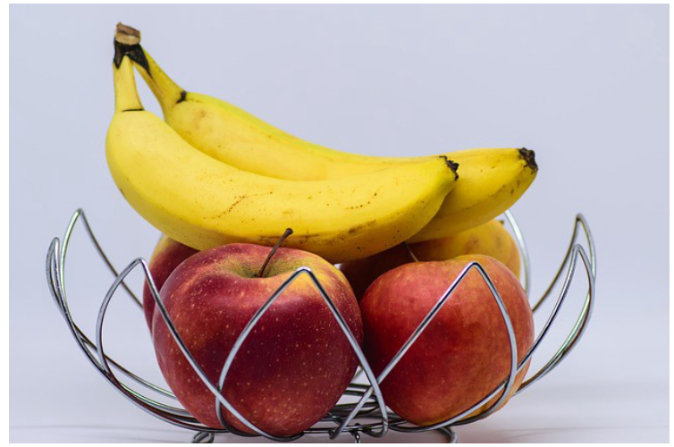
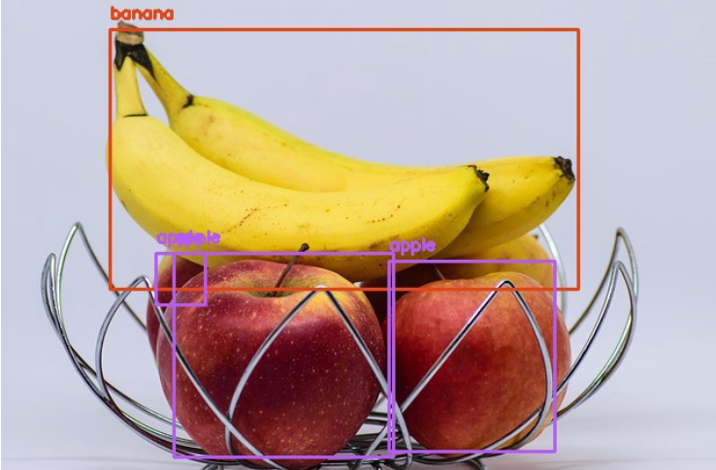
HASIL
Ini adalah Hasilnya kurang lebih akan seperti ini :

